Slide 1
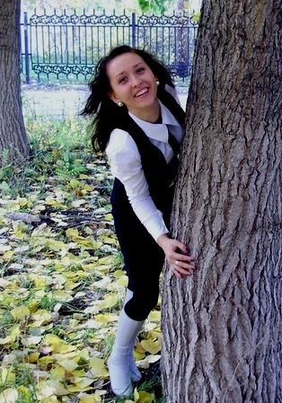
Муниципальное бюджетное образовательное учреждние
«Средняя общеобразовательная школа №15 с углублённым изучением отдельных предметов ЗМР РТ»
Из опыта
работы
Хусаиновой
Ильсии
Ильдусовны

Slide 2
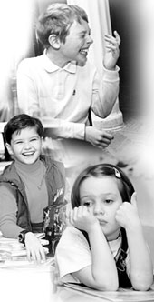
Дойти до каждого ученика,
помочь ему осознать
собственные возможности,
войти в мир культуры,
найти свой путь.

Slide 3

Каждый человек -
единственный и
неповторимый
в своей
индивидуальности.
В процессе обучения и воспитания мы должны учитывать индивидуальность и неповторимость каждого ученика.

Slide 4
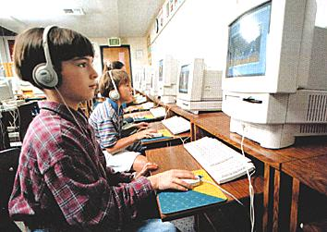
Современный ребёнок живёт в мире электронной культуры

Slide 5

Ведущая идея моего формирующего педагогического опыта: создание условий
для активизации учебной деятельности посредством использования информационно-коммуникативных технологий в образовательном процессе.

Slide 6

Для достижения данной цели мною определены следующие задачи:
Повысить мотивацию обучения и эффективность урока
Развивать познавательный интерес и творческую активность учащихся
Повышать качество знаний
Стимулировать самостоятельность учащихся при подготовке к урокам
Совершенствовать формы и методы организации учебного процесса

Slide 7
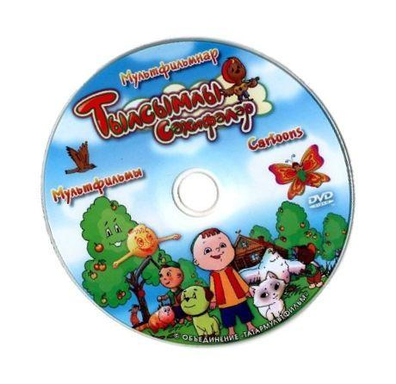


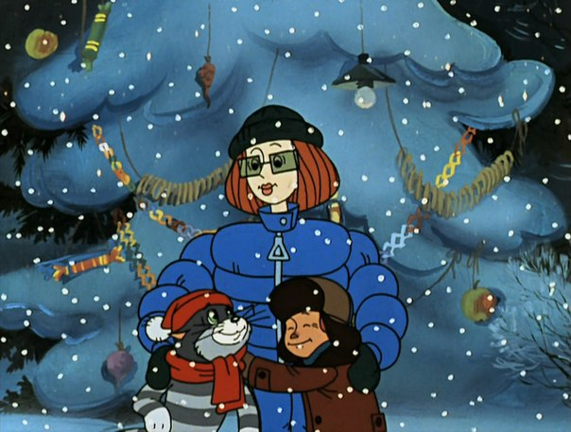
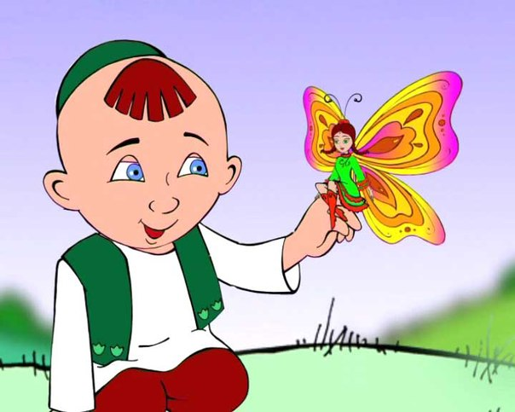
Использование ИКТ

Slide 8
Увиденное запоминается
гораздо лучше,
значительно возрастает
экономия учебного времени,
а приобретенные знания сохраняются в памяти
значительно дольше.

Slide 9
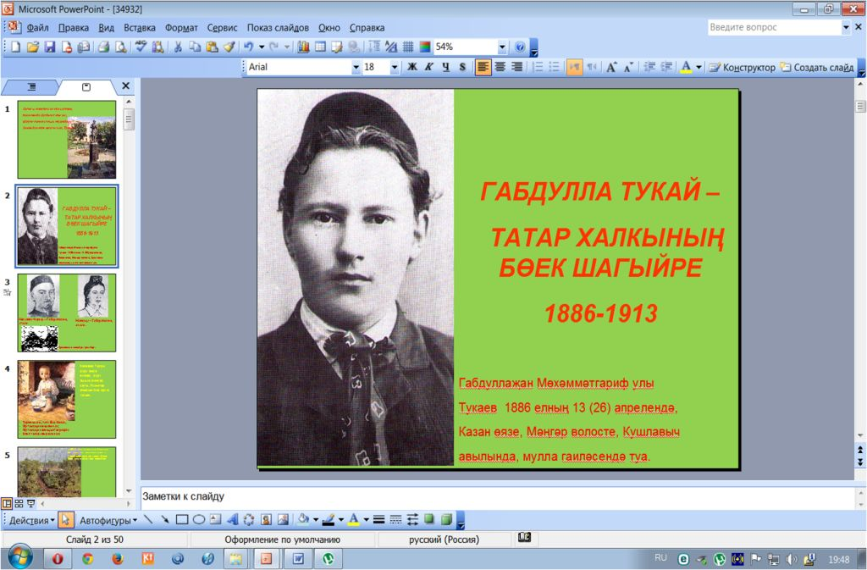
Проекты и мультимедийные презентации

Slide 10
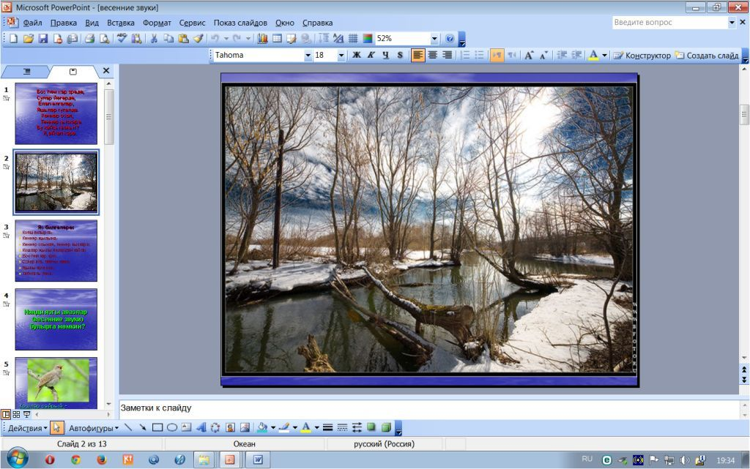

Slide 11

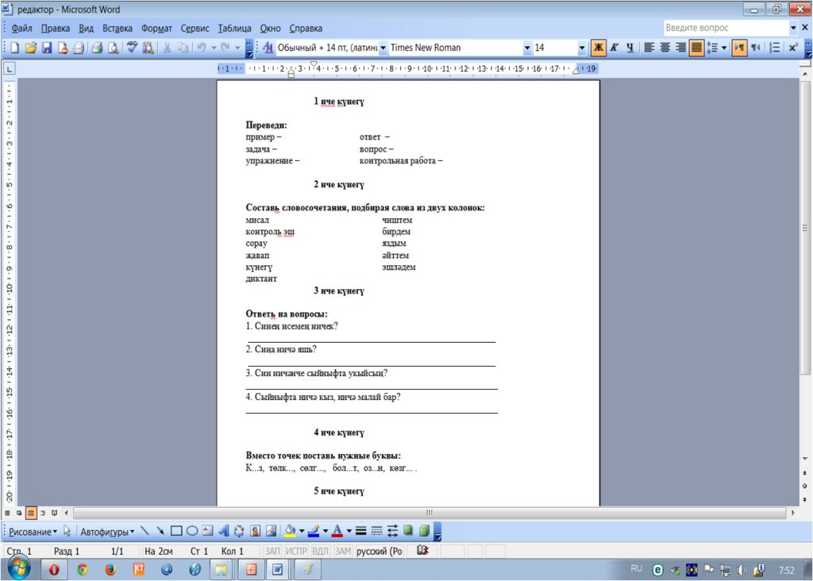
Текстовый редактор

Slide 12
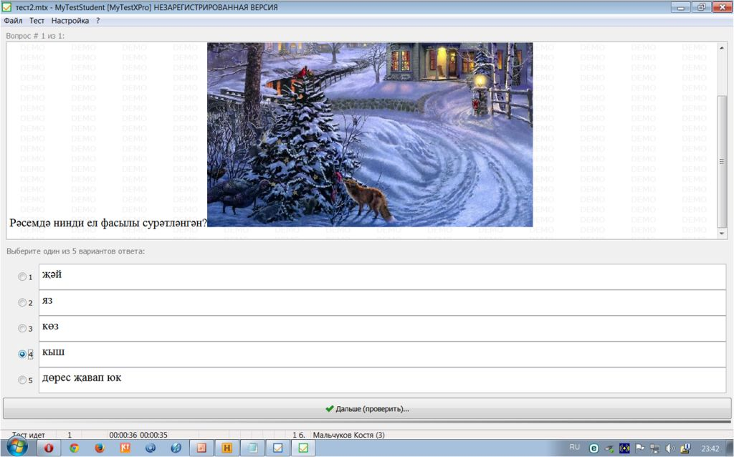
Программа «My test»

Slide 13
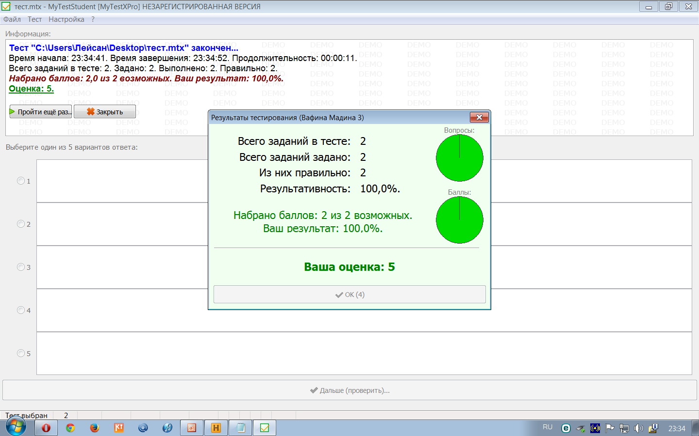

Slide 14


Компьютер обеспечивает формирование языковой и коммуникативной компетентности

Slide 15
Виды деятельности
Слушание
образцовой речи
Занимательные
упражнения
Озвучивание
текстов
Заучивание
текстов
Воспроизведение
текстов

Slide 16
Урок должен быть жизненным
исторический аспект изучаемого
связь преподаваемого с настоящим,
опора на современность
выход в будущее

Slide 17
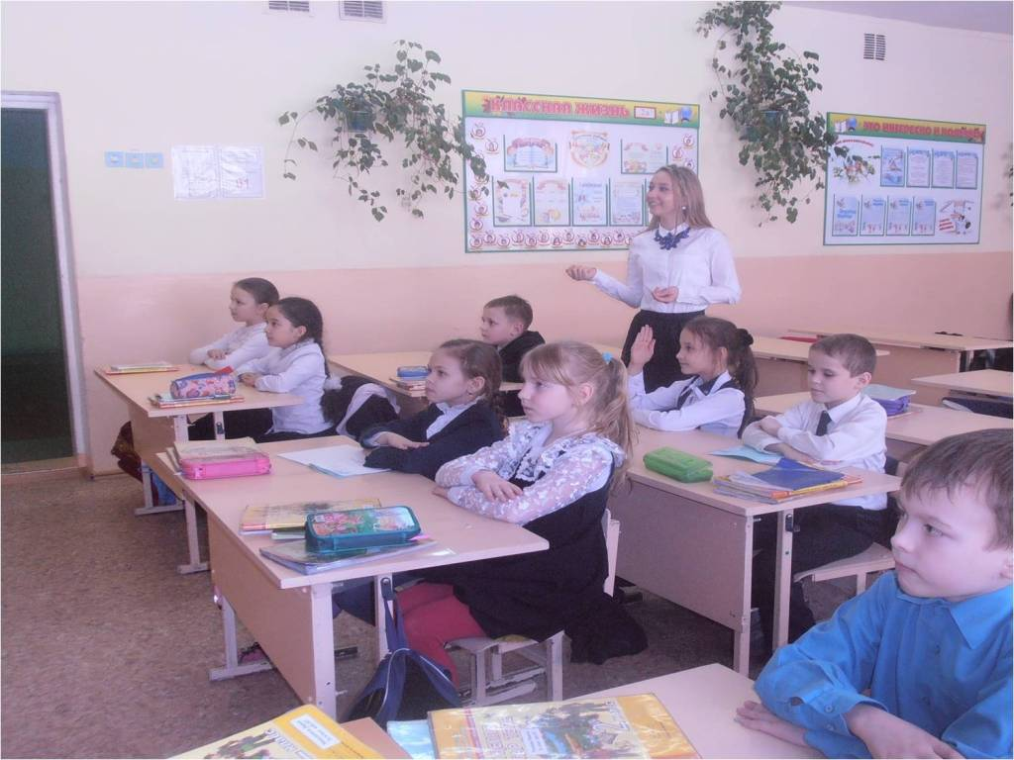
Детский язык – колокольчик,
Вечно звенит, звучит тысяча вопросов.
Вы на все вопросы дали ответ —
Вы самый ученый человек.

